Slide 1
«Игры детей раннего возраста»

Slide 2
Тема проекта: «Игры детей раннего возраста»
Вид проекта: информационно-практический
Сроки реализации: краткосрочный
Руководители: заместитель заведующего по УВР – Кропивницкая Ю.П., воспитатели МБДОУ детский сад №45 – Федореева Т.В., Штинникова В.В.
Участники проектной деятельности: педагоги, родители, дети 1 младшей группы «Гномик».
Цель: Формировать игровые навыки и умения детей через разнообразные виды (творческие, дидактические) игр.
Задачи проекта:
развивать игровой опыт каждого ребенка;
помогать открывать новые возможности игрового отражения мира;
побуждать интерес к творческим проявлениям в игре и игровому общению со сверстниками;
создать условия для накопления и оформления полученной детьми информации;
привлечь и заинтересовать родителей к занятиям игровой деятельностью в домашних условиях.

Slide 3
Сюжетно-ролевые игры
путешествие
автобус

Slide 4
в парикмахерской

Slide 5
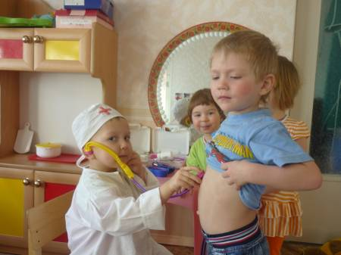
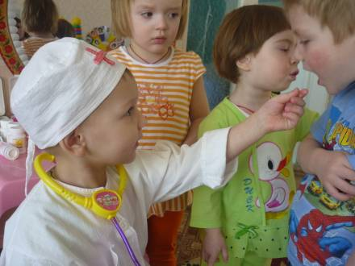
у доктора

Slide 6
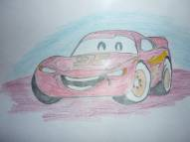
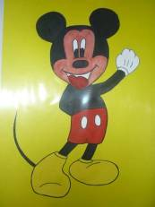
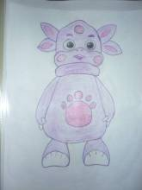
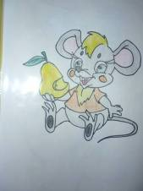
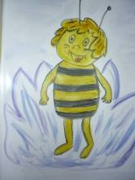
оформление тематического альбома

Slide 7
изготовление книжек-самоделок о любимых игрушках детей

Slide 8
оформление фотовыставки игровой деятельности детей

Slide 9
настольно-печатные игры

Slide 10
выставка методической литературы для родителей

